Slide 1

PHÁT TRIỂN DU LỊCH HẢI PHÒNG
TRỞ THÀNH TRUNG TÂM DU LỊCH LỚN
CỦA CẢ NƯỚC
TS. Dương Đức Hùng
Phó Giám đốc Sở Du lịch Hải Phòng

Slide 2

I. CÁC YẾU TỐ CẦU
Thị trường cầu du lịch là lượng hàng hóa và dịch vụ du lịch mà du khách sẵn sàng mua trên thị trường du lịch trong thời gian đi du lịch tại một điểm đến.
Các yếu tố quan trọng cấu thành thị trường cầu du lịch là du khách và sản phẩm hàng hóa, dịch vụ du lịch; trong đó yếu tố quan trọng nhất là du khách (bao gồm khách du lịch nội địa và khách du lịch quốc tế)

Slide 3
1. Giai đoạn 2011 - 2019, khách du lịch quốc tế đến Hải Phòng tăng trưởng ổn định. Năm 2011, du lịch Hải Phòng đón 564.000 lượt khách quốc tế; năm 2019, số khách quốc tế đến Hải Phòng đạt 930.000 lượt khách, tăng 65% so với năm 2011. Tỷ lệ khách quốc tế đạt 10,3% trong tổng số khách du lịch đến Hải Phòng. Tốc độ tăng bình quân giai đoạn 2011 - 2019 đạt 8,22%. Giai đoạn 2020-2022, do ảnh hưởng của đại dịch Covid-19, lượng khách quốc tế đến Hải Phòng không đáng kể.

Slide 4
Thị trường khách du lịch quốc tế đến Hải Phòng gồm: Trung Quốc, Đài Loan, Nhật Bản, Hàn Quốc, Liên bang Nga, Mỹ; các nước thuộc khối Liên minh châu Âu (EU), các quốc gia Đông Nam Á (ASEAN) và một số quốc gia khác. Thị trường khách du lịch quốc tế truyền thống gồm: Trung Quốc, Đài Loan, Nhật Bản, Hàn Quốc, Mỹ; các quốc gia Tây Âu (Anh, Đức, Pháp) và một số quốc gia Đông Nam Á (Thái Lan, Singapore, Malaysia).
Trung Quốc chiếm 31,9% tổng khách quốc tế đến Hải Phòng. Hàn Quốc (9,5%), Nhật Bản (6,6%), Mỹ (4,4%), Đài Loan (2%), Liên bang Nga (0,9%); thị trường khách du lịch các nước EU chiếm tỉ lệ 26,7%; các quốc gia Đông Nam Á (ASEAN) chiếm tỉ lệ 3,8%; thị trường các quốc gia còn lại chiếm tỉ lệ 14,2%.

Slide 5
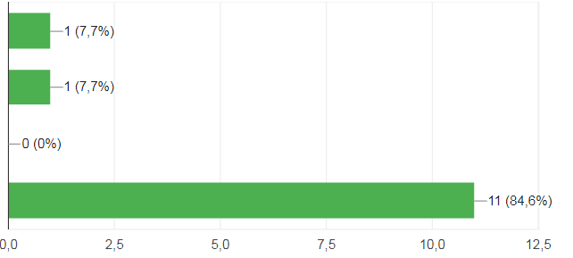
Biểu khảo sát thời gian lưu trú của khách du lịch quốc tế tại Hải Phòng
- Less than 1 day
- From 1 to 2 days
- 3 days
- More than 3 days
Khách quốc tế du lịch tại Hải Phòng thường dành thời gian từ 3 ngày trở lên. Chủ yếu họ đặt tour qua các công ty, đại lý du lịch. Mức chi tiêu trung bình từ 8 triệu đồng trở lên (chiếm 53,8% số lượng khách du lịch quốc tế được khảo sát).

Slide 6
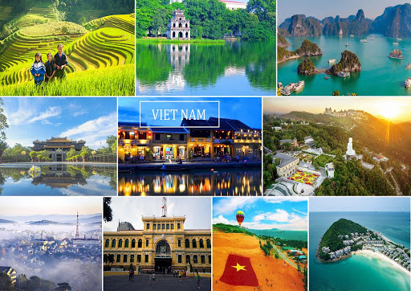
2. Thị trường du lịch nội địa của Việt Nam tăng trưởng ổn định với tốc độ bình quân 10,5%/năm trong giai đoạn 5 năm trước khi xảy ra đại dịch Covid-19. Năm 2019, thị trường du lịch nội địa ước đạt 85 triệu lượt khách. Các động lực quan trọng nhất thúc đẩy thị trường du lịch nội địa phát triển là: (1) sự tăng trưởng về thu nhập bình quân đầu người và hình thành tầng lớp trung lưu; (2) Sự mở rộng của ngành hàng không giá rẻ và hạ tầng giao thông đường bộ; (3) Cơ cấu dân số trẻ, sự phát triển của mạng internet và các đại lý du lịch trực tuyến.

Slide 7
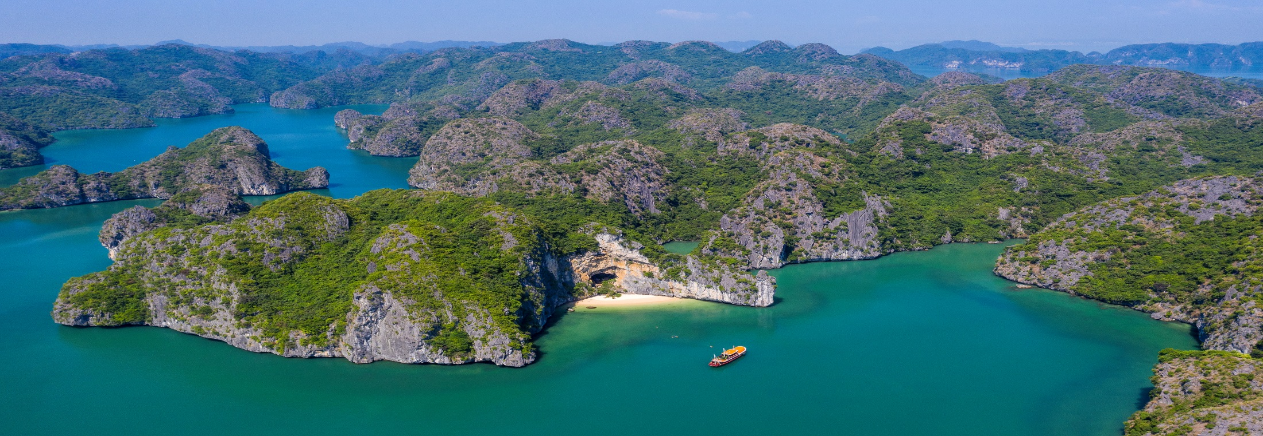
Thị trường khách du lịch nội địa của Hải Phòng chủ yếu đến từ khu vực Đồng bằng sông Hồng và Duyên Hải Đông Bắc; các địa phương có đường bay thẳng tới Hải Phòng (Hồ Chí Minh, Đà Nẵng, Cần Thơ, Khánh Hòa...). Trong đó, phân chia theo nhu cầu của du khách gồm: Khách du lịch cuối tuần: đây là thị trường quan trọng, chiếm 63,4% số lượng khách tới Hải Phòng. Khách đi nghỉ hè: Bao gồm du lịch nghỉ biển, du lịch tham quan tìm hiểu văn hóa lịch sử, khám phá, tìm hiểu thiên nhiên... chiếm khoảng 56% tổng lượng khách. Điểm đến tập trung chủ yếu tại Cát Bà và Đồ Sơn. Ngoài ra còn một lượng khách đáng kể đi nghỉ Lễ, Tết, du lịch MICE, du lịch thăm thân…

Slide 8
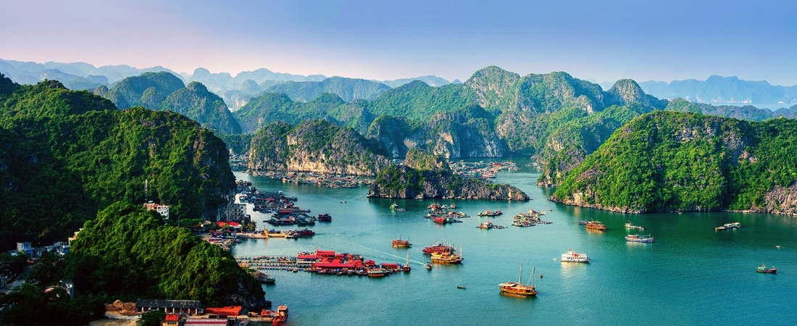
3. Nhu cầu các loại hình du lịch biển đảo là rất lớn đến từ các khách hàng trong nước và quốc tế. Các nhu cầu du lịch nổi trội của du khách khi đến Hải Phòng là:
(1) nhu cầu du lịch nghỉ dưỡng biển, đảo ở 2 phân khúc: đẳng cấp cao và bình dân;
(2) nhu cầu du lịch trải nghiệm, tận hưởng đặc sắc văn hoá vùng biển phía Bắc;
(3) nhu cầu du lịch khám phá sinh thái độc đáo vùng duyên hải;
(4) nhu cầu du lịch giải trí, thể thao và gặp gỡ, giao thương.
Qua khảo sát du khách: mục đích nghỉ ngơi, thư giãn và giải trí chiếm 66,9%; mục đích trải nghiệm, khám phá chiến 66,2%; thưởng thức đặc sản và ẩm thực địa phương chiếm 63,2%; phục vụ nhu cầu tôn giáo tín ngưỡng chiếm 40,6%.
Sản phẩm hàng hóa là hàng lưu niệm còn nghèo nàn, thiếu các sản phẩm thủ công, mỹ nghệ mang thương hiệu đặc trưng của Hải Phòng, chưa đáp ứng được nhu cầu mua sắm của du khách

Slide 9

II. CÁC YẾU TỐ CUNG
Thị trường cung du lịch là toàn bộ hàng hóa và dịch vụ du lịch được các chủ thể kinh doanh du lịch đưa ra bán trên thị trường du lịch trong một thời gian và không gian nhất định.
Yếu tố quan trọng nhất cấu thành thị trường cung du lịch là sản phẩm du lịch và cơ sở vật chất, kỹ thuật du lịch. Ngoài ra còn các yếu tố khác như: chính sách phát triển du lịch, các chủ thể kinh doanh du lịch, cơ chế hình thành giá du lịch...

Slide 10
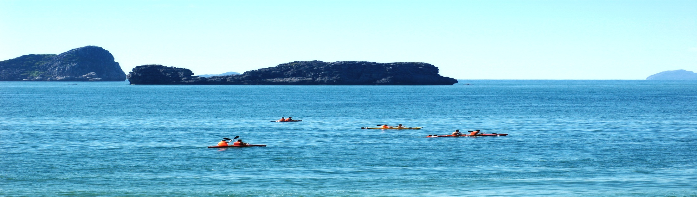
1. Về tài nguyên du lịch và sản phẩm du lịch
Sản phẩm du lịch chủ yếu được xây dựng trên cơ sở tài nguyên du lịch. Hải Phòng có hai tài nguyên du lịch biển đáng chú ý là quần đảo Cát Bà và bán đảo Đồ Sơn.
Cát Bà có rừng nguyên sinh “Khu dự trữ sinh quyển thế giới” và nhiều hang động đẹp tạo ra các hoạt động du lịch phong phú hơn so với mô hình 3S truyền thống.
Cát Bà hội tụ 5 danh hiệu quốc gia và quốc tế: Danh lam thắng cảnh - Di tích quốc gia đặc biệt, Khu Dự trữ sinh quyển thế giới, Vườn Quốc gia, Khu Bảo tồn Biển và là một trong những vịnh biển đẹp nhất thế giới. Với giá trị nổi bật về hệ sinh thái biển đảo, đa dạng sinh học và mỹ học, Quần đảo Cát Bà đang được đệ trình UNESCO công nhận là Di sản thiên nhiên thế giới Hạ Long - Cát Bà.

Slide 11
Hoạt động du lịch biển của Cát Bà có thể kết hợp với du lịch mạo hiểm, dã ngoại, tham quan vịnh, tham quan các làng chài.
Tuy nhiên, Cát Bà cũng có những hạn chế trong phát triển. Hạn chế lớn nhất là sức chứa, dẫn đến quá tải mỗi dịp lễ, tết, cuối tuần; nguồn nước ngọt không đủ để cung ứng nếu phát triển du lịch quy mô lớn.

Slide 12
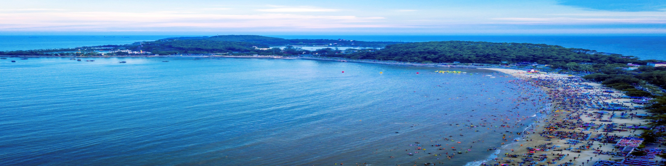
Đồ Sơn là một địa điểm du lịch có lịch sử lâu đời của Hải Phòng. Lợi thế lớn nhất của Đồ Sơn là ở cảnh quan thiên nhiên hùng vĩ của một bán đảo chạy dài hơn 5 km ra biển, giữa là đồi núi, ba mặt là biển, là nơi có cảnh quan biển đẹp bậc nhất Việt Nam. Các bãi tắm của Đồ Sơn rộng, thoải và có độ lớn của sóng ở mức vừa phải.
Tuy nhiên, do vùng lân cận có nhiều cửa sông và ảnh hưởng của các dòng chảy ven bờ đưa phù sa nên nước biển mang nhiều phù sa, không được trong và sạch. Nhiều đánh giá cho rằng, Đồ Sơn khó phát triển du lịch ở phân khúc cao. Phân khúc phổ thông kết hợp với du lịch lễ hội, ẩm thực, mua sắm, các hoạt động vui chơi giải trí có tính khả thi hơn để Đồ Sơn thu hút du khách. Tuy nhiên, gần đây với sự phát triển của Khu Du lịch quốc tế Đồi rồng, Khu Du lịch Hòn Dáu… những hạn chế của Đồ Sơn dần được khắc phục và hoàn toàn có thể phát triển du lịch ở cả phân khúc phổ thông và phân khúc cao.

Slide 13

Về khí hậu:
Hải Phòng và các tỉnh phía Bắc chịu ảnh hưởng của khí hậu cận nhiệt đới với hai mùa rõ rệt (mùa đông và mùa hè).
Nền nhiệt độ lý tưởng cho du lịch biển chỉ kéo dải khoảng 5 tháng, từ tháng 5 đến tháng 9 dương lịch hàng năm.
Trong khoảng thời gian này cũng thường xuyên diễn ra mưa và các hiện tượng thời tiết giông bão bất thường làm gián đoạn hoạt động du lịch. Công suất các cơ sở lưu trú thường ở mức rất thấp vào các tháng còn lại của năm và không có sự ổn định như các tỉnh Nam Trung Bộ và Nam Bộ. Phát triển du lịch thu đông, đông xuân đang là một bài toán khó đối với du lịch Hải Phòng.

Slide 14
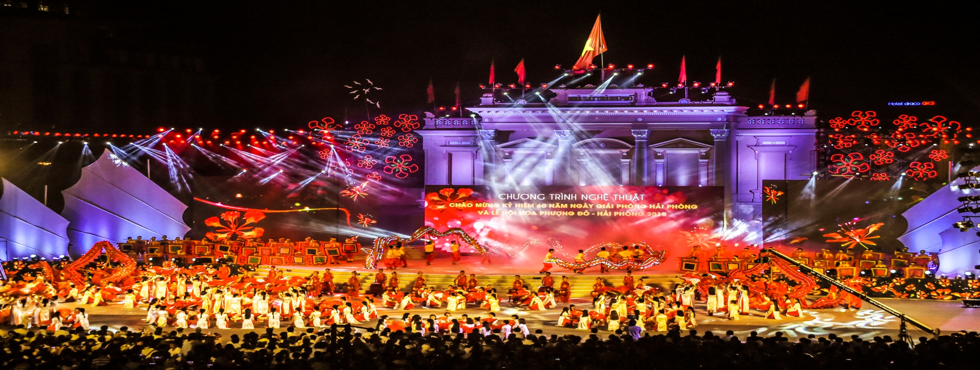
Về lễ hội và các hoạt động tại điểm đến:
Hải Phòng có một số lễ hội truyền thống tương đối có sức hút như lễ hội chọi trâu Đồ Sơn vào tháng 8 âm lịch, lễ hội Hoa phượng đỏ, lễ hội đua thuyền ở Cát Hải cùng vào tháng 5 dương lịch
Các hoạt động điểm đến của Hải Phòng thường phát triển theo chiều rộng nhưng chưa phát triển về chiều sâu, chủ yếu là các hoạt động: tham quan vịnh, hang động, lặn biển, ngắm cảnh… thực sự chưa cung cấp được cho du khách những trải nghiệm khác biệt, độc đáo so với các điểm đến khác.

Slide 15
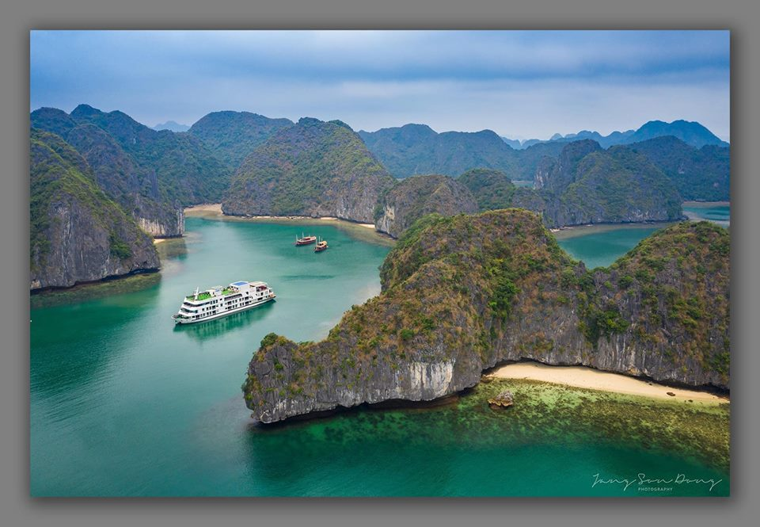
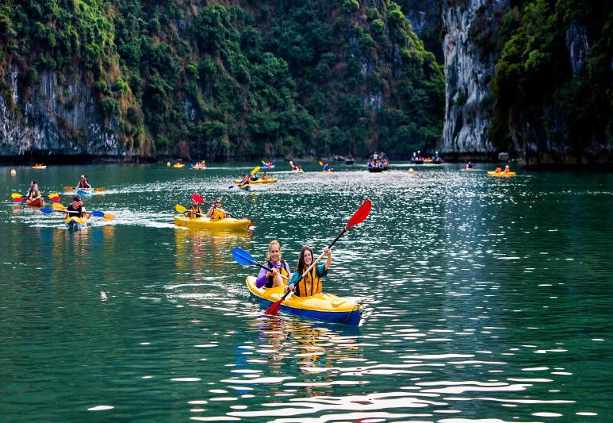

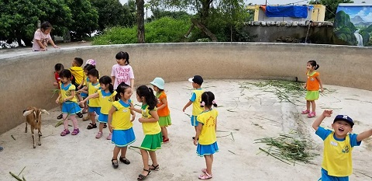
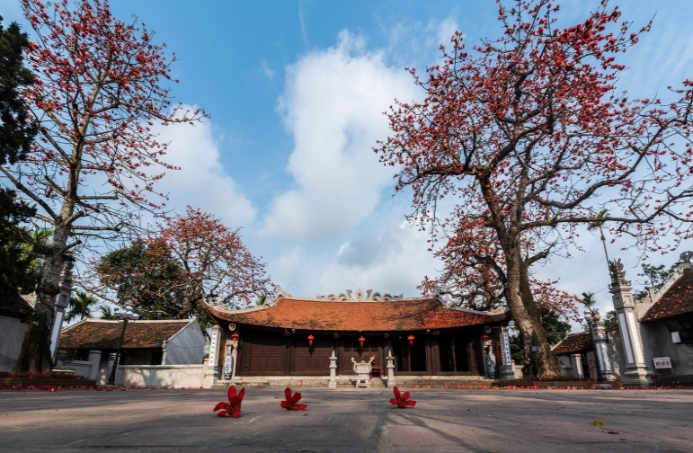
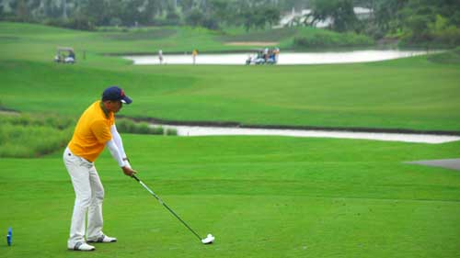
Sản phẩm du lịch Hải Phòng phát triển theo hướng: Du lịch biển đảo là cốt lõi, kết hợp với du lịch nghỉ dưỡng, thể thao, du lịch cộng đồng, du lịch nông nghiệp, nông thôn, du lịch công vụ, du lịch văn hóa tâm linh…
Loại hình du lịch thể thao chơi Golf hiện đang phát triển mạnh tại Hải Phòng thu hút lượng du khách cao cấp ổn định trong 4 mùa.

Slide 16
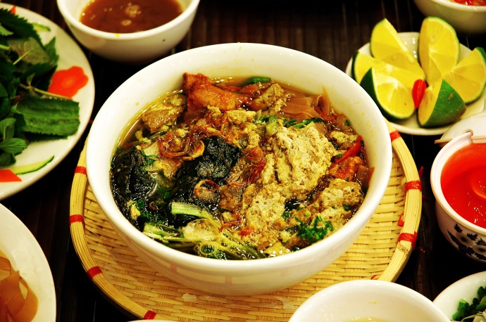
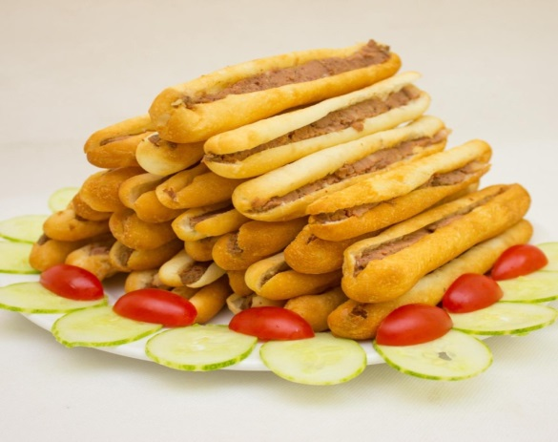
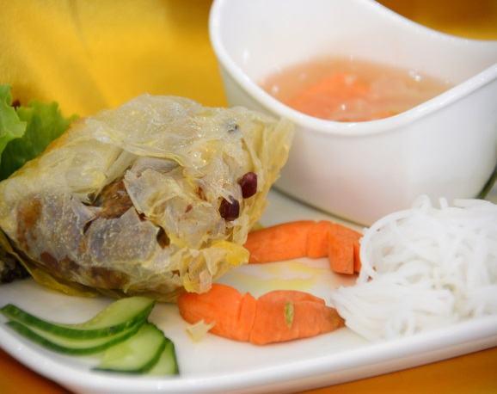
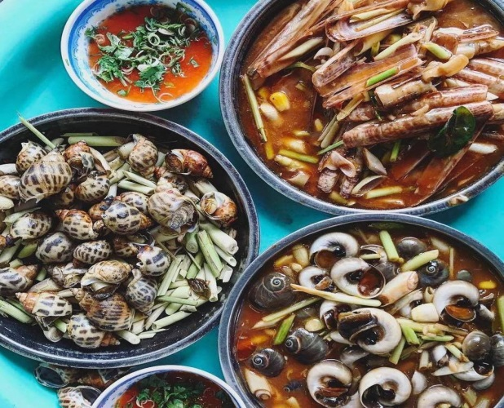

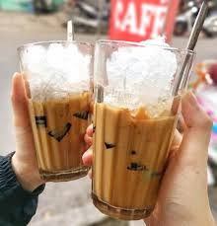
Foodtour Hải Phòng đang trở thành trào lưu bùng nổ trên mạng xã hội, sản phẩm yêu thích của du khách nhất là các bạn trẻ
Bánh đa cua
Bánh mỳ cay
Nem cua bể
Ốc xào
Dừa dầm
Cà phê cốt dừa

Slide 17
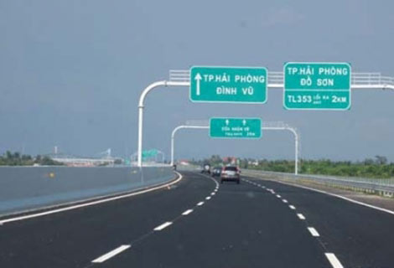
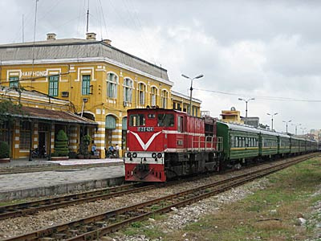
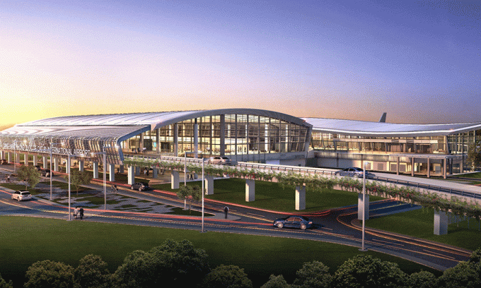
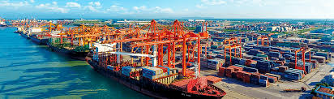
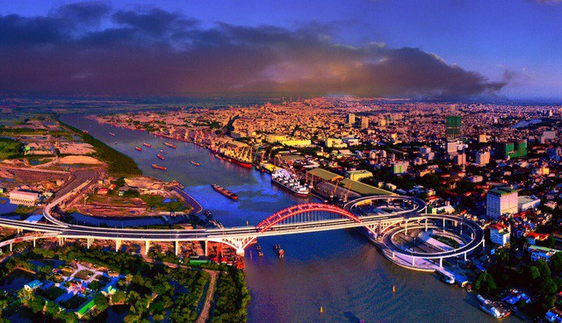
Đường bộ
Đường sắt
Hải Phòng hội tụ đủ 5 loại hình giao thông
Cảng hàng không
quốc tế Cát Bi
Đường biển
Đường sông

Slide 18
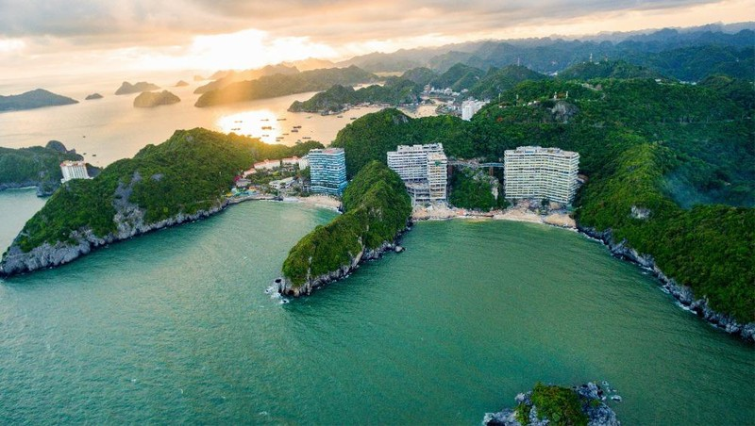
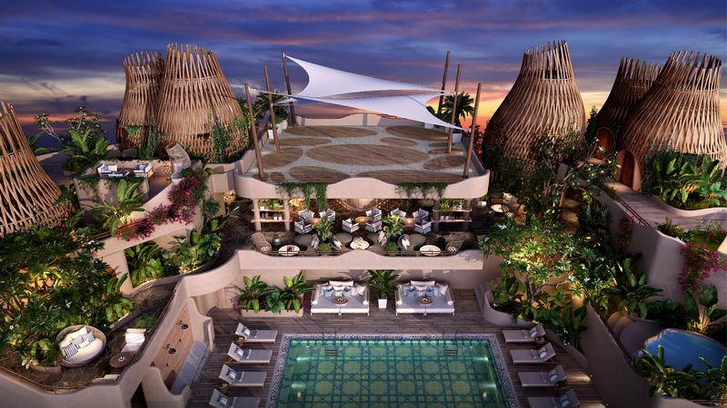

Cơ sở lưu trú du lịch
Giai đoạn 2016 - 2021, hệ thống cơ sở lưu trú du lịch trên địa bàn thành phố có sự tăng trưởng mạnh cả về quy mô và chất lượng dịch vụ: năm 2016, toàn thành phố có 9.313 phòng (427 cơ sở lưu trú), đến tháng 6/2021 đã có 13.665 phòng (532 cơ sở lưu trú), tăng 46,73% so với năm 2016. Công suất sử dụng phòng (năm 2019) đạt 51%. Số cơ sở lưu trú có tiêu chuẩn từ 4 sao và tương đương trở lên là 20 cơ sở (với 3.806 phòng), gấp 1,8 lần so với năm 2016; trong đó, số khách sạn tiêu chuẩn 5 sao và tương đương là 06 khách sạn (với 2.222 phòng), gấp 3 lần so với năm 2016. Hiện tại các cơ sở lưu trú tiêu chuẩn 5 sao vẫn đang tiếp tục gia tăng với 03 dự án đang đề xuất chủ trương đầu tư (1.220 phòng); 06 dự án đã được chấp thuận chủ trương đầu tư (1.185 phòng) (trong đó có 03 dự án đang thực hiện (685 phòng).

Slide 19

III. Các yếu tố hỗ trợ
1. Về hoạt động quảng bá:
Hoạt động quảng bá và xây dựng hình ảnh du lịch của Hải Phòng chưa được quan tâm đúng mức, chưa có một chiến lược định vị, xây dựng hình ảnh và quảng bá đến các thị trường, phân khúc du khách mục tiêu. So sánh với các địa phương thành công trong phát triển du lịch, các hình ảnh quảng bá du lịch của Hải Phòng thiếu đi sức hút. Các hình ảnh về Cát Bà và vịnh Lan Hạ quá tương đồng với các hình ảnh của vịnh Hạ Long, không tạo được ấn tượng sâu sắc với du khách tiềm năng.

Slide 20

2. Về hoạt động lữ hành và nhân lực du lịch:
Hiện nay trên địa bàn thành phố có 74 đơn vị hoạt động kinh doanh lữ hành, tăng 15,6% so với năm 2016; trong đó có 30 doanh nghiệp lữ hành quốc tế, 39 doanh nghiệp lữ hành nội địa và 05 chi nhánh, đại lý, văn phòng đại diện du lịch. Hầu hết doanh nghiệp lữ hành của Hải Phòng đều là doanh nghiệp nhỏ và siêu nhỏ, năng lực hạn chế.
Số hướng dẫn viên du lịch là 538 người; trong đó có 243 hướng dẫn viên quốc tế, 288 hướng dẫn viên nội địa và 07 hướng dẫn viên tại điểm.

Slide 21
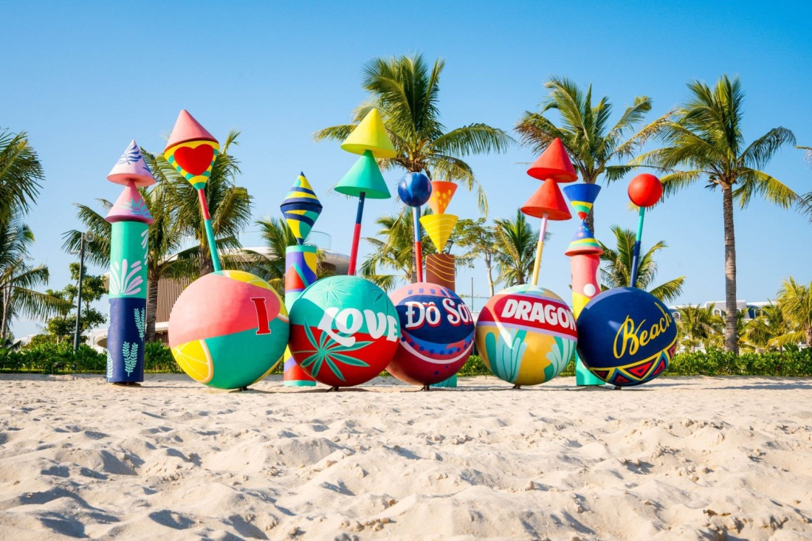
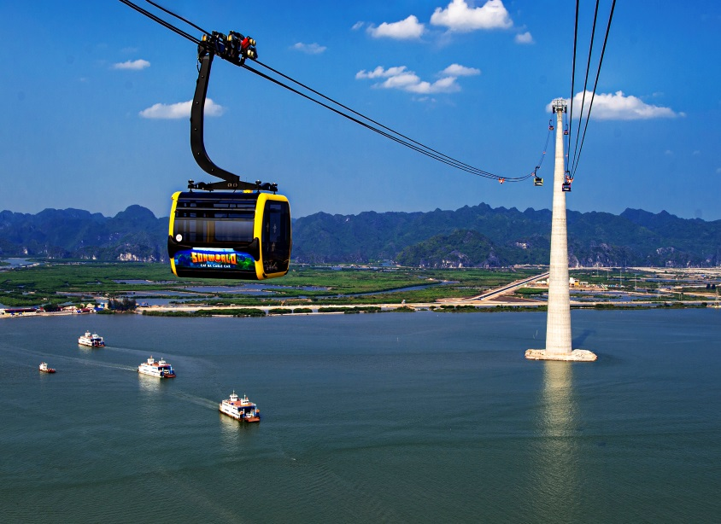
3. Kết quả thu hút đầu tư trong lĩnh vực du lịch:
Giai đoạn 2016 - 2021, tổng số dự án ngoài ngân sách đầu tư phát triển du lịch Hải Phòng là 17 dự án, với tổng kinh phí hơn 61.000 tỷ đồng. Các dự án quy mô lớn đầu tư phát triển du lịch như: Khu vui chơi giải trí và công viên sinh thái cao cấp tại đảo Vũ Yên của Tập đoàn Vingroup; Khu cảng hàng hóa, bến tàu du lịch, ga cáp treo, nhà máy sản xuất các sản phẩm du lịch và khu dịch vụ hậu cần du lịch tại Cát Bà của Tập đoàn Sungroup; Khu du lịch quốc tế Đồi Rồng tại Đồ Sơn; sân golf Sakura tại An Lão...

Slide 22
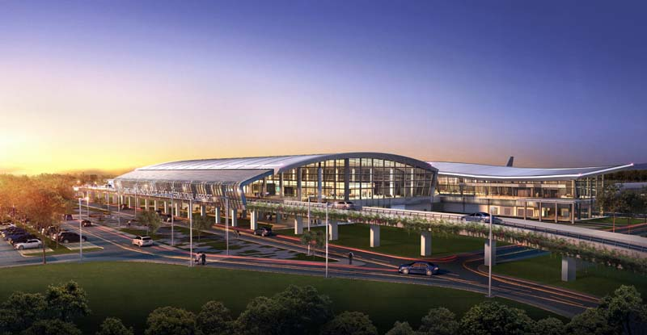
Để khuyến khích mở các đường bay mới đi và đến thành phố Hải Phòng, Ủy ban nhân dân thành phố đã ban hành Quyết định số 2025/2016/QĐ-UBND ngày 19/09/2016 quy định một số cơ chế, chính sách hỗ trợ các Hãng hàng không mở các đường bay mới đi và đến Cảng Hàng không quốc tế Cát Bi.
Giai đoạn 2016 - 2021, đã có thêm 07 đường bay mới đi và đến Cảng Hàng không quốc tế Cát Bi được mở, nâng tổng số đường bay đang khai thác tại Cảng Hàng không quốc tế Cát Bi lên 15 đường bay, gấp 7,5 lần so với năm 2015

Slide 23
4. Hiện tại Hải Phòng còn thiếu một quy hoạch và kế hoạch dài hạn cho phát triển du lịch Thành phố, phù hợp với bối cảnh và xu hướng phát triển du lịch trong nước và trên thế giới. Đây là điểm yếu cần khắc phục sớm để du lịch Hải Phòng có thể cất cánh đúng với tiềm năng của mình.

Slide 24
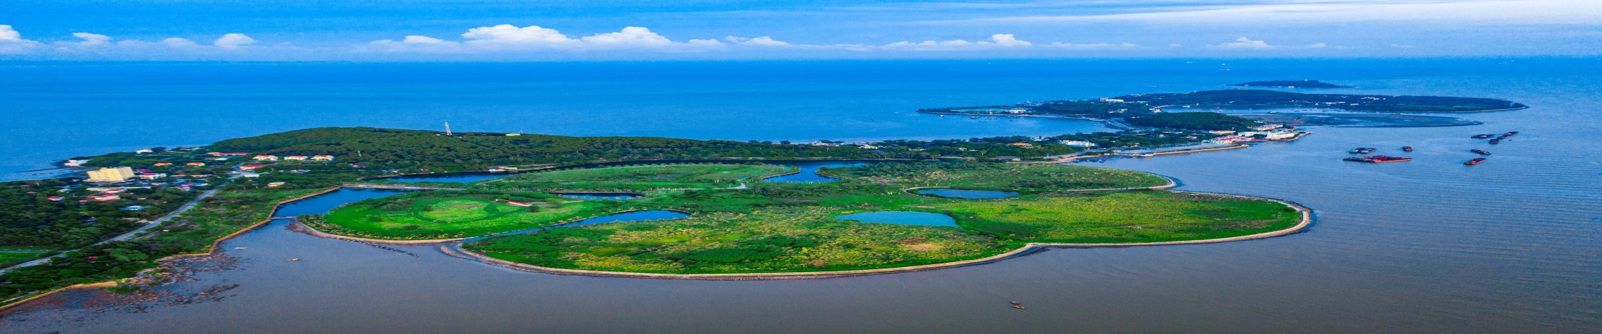
IV. CÁC YẾU TỐ CƠ HỘI VÀ CẠNH TRANH
(1) Cơ hội phát triển du lịch Hải Phòng là rất sáng rõ. Nghị quyết 45-NQ/TW của Bộ Chính trị xác định mục tiêu phát triển Cát Bà và Đồ Sơn trở thành các trung tâm du lịch quốc tế vào năm 2025. Nghị quyết Đại hội Đại biểu Đảng bộ Thành phố lần thứ XVI đã xác định 03 đột phá chiến lược trong nhiệm kỳ 2020 - 2025, trong đó đột phá chiến lược thứ 3 được xác định: “Phát triển Hải Phòng trở thành trung tâm du lịch lớn của cả nước với trọng tâm là phát triển hạ tầng du lịch, nhất là các dự án du lịch, trung tâm thương mại, khu nghỉ dưỡng cao cấp, tầm cỡ quốc tế; hình thành các sản phẩm du lịch đặc trưng của thành phố gắn với biển đảo, các di tích lịch sử, văn hóa”.
Ngoài ra, sự tăng trưởng về thu nhập bình quân đầu người; sự mở rộng của ngành hàng không giá rẻ và hạ tầng giao thông đường bộ; sự phát triển của mạng internet và du lịch thông minh; sự gia tăng nhu cầu đi du lịch trong trạng thái bình thường mới.. tạo cơ hội cho phát triển du lịch.

Slide 25
IV. CÁC YẾU TỐ CƠ HỘI VÀ CẠNH TRANH
(2) Cạnh tranh trong du lịch là vấn đề tất yếu. Du lịch là ngành có sự cạnh tranh quyết liệt trên bình diện giữa các quốc gia cũng như giữa các địa phương. Nhiều địa phương xác định du lịch là ngành kinh tế mũi nhọn và có chính sách và giải pháp mạnh để phát triển du lịch. Trong cạnh tranh giữa các địa phương, Quảng Ninh là tỉnh cạnh tranh trực tiếp nhất với Hải Phòng vì có sự tương đồng về các sản phẩm du lịch, tuy nhiên đó là sự cạnh tranh tích cực.

Slide 26
V. ĐIỂM MẠNH, ĐIỂM YẾU, CƠ HỘI, THÁCH THỨC
ĐIỂM MẠNH
(1) Vị trí địa lý là cửa ngõ của miền Bắc, tài nguyên du lịch phong phú nhiều tiềm năng, gần với thị trường Trung Quốc, Đông Bắc Á; (2) Hạ tầng giao thông hoàn thiện, có đủ các loại hình giao thông, kết nối vùng thuận lợi; (3) Lao động có trình độ tương đối cao và tác phong công nghiệp so với địa phương lân cận; (4); Là một đô thị lớn có lịch sử hàng trăm năm, là vùng đất có bản sắc văn hóa độc đáo, hấp dẫn, có truyền thống dám nghĩ, dám làm; (5) Chính quyền Thành phố coi du lịch là một trong những khâu đột phá để phát triển.

Slide 27
V. ĐIỂM MẠNH, ĐIỂM YẾU, CƠ HỘI, THÁCH THỨC
ĐIỂM YẾU
(1) Nguồn nhân lực du lịch còn thiếu, nhất là nguồn nhân lực chất lượng cao; (2) Sức chứa của các điểm đến hạn chế, sự mở rộng gặp nhiều khó khăn; (3) Giao thông đường sắt, hàng không, thủy nội địa chưa phát triển, du lịch đường sông còn hạn chế; (4) Quy hoạch phát triển và quảng bá, xúc tiến du lịch còn yếu; (5) Yếu tố khí hậu có mùa đông gây khó khăn cho phát triển du lịch bốn mùa, nhất là du lịch biển; (6) Các doanh nghiệp du lịch địa phương phần lớn là nhỏ, năng lực cạnh tranh thấp.

Slide 28
V. ĐIỂM MẠNH, ĐIỂM YẾU, CƠ HỘI, THÁCH THỨC
CƠ HỘI
(1) Hội nhập quốc tế và nhu cầu du lịch ngày càng cao; (2) Xu hướng du lịch thông minh, sự phát triển của mạng xã hội tạo cơ hội quảng bá hình ảnh Hải Phòng; (3) Sự phát triển ổn định của Hải Phòng; sự lan tỏa của các cơ sở hạ tầng được hoàn thiện trong vùng kinh tế trọng điểm Bắc Bộ; (4) Nhận được sự ủng hộ mạnh mẽ của Trung ương; (5) Nằm trong vùng trọng điểm kinh tế Bắc Bộ, quan hệ trong vùng là vừa cạnh tranh vừa tương hỗ để cùng phát triển.

Slide 29
V. ĐIỂM MẠNH, ĐIỂM YẾU, CƠ HỘI, THÁCH THỨC
THÁCH THỨC
(1) Các sản phẩm du lịch của Quảng Ninh và một số địa phương khác có nhiều sự tương đồng với Hải Phòng; (2) Khoảng cách về thương hiệu, quy mô, chất lượng dịch vụ, hạ tầng kỹ thuật du lịch của Quảng Ninh, Hà Nội… đã vượt khá xa Hải Phòng và các địa phương đó đang có những bước tiến rất mạnh; (3) Các nước trong khu vực đều có những chính sách phát triển có tính cạnh tranh cao; (4) Chính sách Visa, các thủ tục nhập cảnh, sự kết nối các điểm đến… thiếu hấp dẫn với du khách quốc tế.

Slide 30
V. ĐIỂM MẠNH, ĐIỂM YẾU, CƠ HỘI, THÁCH THỨC
CÁC HẠN CHẾ KHÁC
(1) Chưa có cơ chế, chính sách trực tiếp để thu hút nguồn lực đầu tư, hỗ trợ phát triển du lịch. Đây là nguyên nhân cốt lõi dẫn đến thiếu hụt nguồn lực đầu tư, tạo đột phá cho du lịch Hải Phòng;
(2) Chưa có khu vui chơi giải trí cao cấp có khả năng thu hút và hấp dẫn khách du lịch. Sự thiếu hụt này là nguyên nhân cơ bản làm giảm tính hấp dẫn, thu hút của du lịch Hải Phòng trong lợi thế so sánh với các địa phương có cùng tiềm năng nhưng được đầu tư chiều sâu, có những sản phẩm đặc thù, được khẳng định về thương hiệu
(3) Công tác đầu tư xây dựng hạ tầng phục vụ du lịch chưa được giải quyết đồng bộ, nhất là về giao thông, điện, nước sinh hoạt, hệ thống xử lý nước thải, rác thải. Hệ thống bến đón, trả khách chưa được quan tâm đầu tư, chưa bảo đảm chất lượng phục vụ khách du lịch; thành phố chưa có bến tàu chuyên dụng phục vụ du khách, đủ sức tiếp nhận du thuyền hay những tàu có trọng tải lớn;
(4) Nguồn nhân lực qua đào tạo thông thạo ngoại ngữ còn hạn chế, chưa đáp ứng được nhu cầu của du khách nước ngoài.

Slide 31
VI. GIẢI PHÁP
Một là, ban hành các cơ chế, chính sách hiệu quả để hỗ trợ phát triển du lịch, trong đó tập trung vào 4 nhóm cơ chế, chính sách: (i) Thu hút đầu tư, phát triển kết cấu hạ tầng và cơ sở vật chất kỹ thuật ngành du lịch; (ii) Khuyến khích, ưu đãi thu hút phát triển sản phẩm du lịch; (iii) Hỗ trợ, nghiên cứu phát triển thị trường, tăng cường xúc tiến, quảng bá, hợp tác về du lịch; (iv) Đào tạo và phát triển nguồn nhân lực phục vụ du lịch. Tranh thủ sự hỗ trợ từ các nguồn lực của Trung ương, nguồn vốn từ các dự án của các tổ chức quốc tế và ngân sách địa phương để triển khai các dự án đầu tư phát triển hạ tầng du lịch, đặc biệt là hệ thống hạ tầng giao thông, viễn thông, cấp điện, cấp thoát nước,… tại các trung tâm du lịch của thành phố.

Slide 32
VI. GIẢI PHÁP
Hai là, định hướng đầu tư các khu du lịch cao cấp, xây dựng các tuyến điểm du lịch quan trọng, các khu vui chơi giải trí hiện đại, các khu du lịch quốc gia. Đầu tư phát triển du lịch dựa trên thế mạnh của thành phố nhằm tạo ra các sản phẩm du lịch đặc thù độc đáo và mở ra khả năng kết nối các sản phẩm du lịch nội tỉnh, liên vùng, liên quốc gia với những chương trình du lịch hấp dẫn. Mở rộng không gian du lịch, xây dựng Cát Bà, Đồ Sơn cùng với Vũ Yên trở thành trung tâm du lịch quốc tế có cơ sở vật chất hiện đại, sản phẩm du lịch phong phú, đa dạng, khác biệt, có chất lượng cao, có thương hiệu và uy tín, đáp ứng nhu cầu của khách du lịch trong và ngoài nước.
Thúc đẩy triển khai các công trình, dự án hạ tầng trọng điểm phát triển du lịch tại Cát Bà, Đồ Sơn được xác định trong Chương trình hành động số 76-CTr/TU, ngày 08/7/2019 của Ban Thường vụ Thành ủy. Đồng thời nghiên cứu, có phương án phù hợp để từng bước xây dựng, khai thác, phát triển du lịch tại đảo Bạch Long Vĩ.

Slide 33
VI. GIẢI PHÁP
Ba là, thu hút các nguồn lực đầu tư phát triển mạnh các loại hình du lịch biển, du lịch sinh thái, du lịch cộng đồng, du lịch giải trí, nghỉ dưỡng cao cấp, du lịch thể thao, du lịch tâm linh. Tạo điều kiện thuận lợi đẩy nhanh các dự án vui chơi giải trí, khu nghỉ dưỡng, sân golf đạt tiêu chuẩn quốc tế. Chú trọng phát triển hệ thống cơ sở lưu trú, nhất là khách sạn 5 sao, các khu vui chơi, giải trí. Phối hợp với các cơ quan liên quan đề nghị UNESCO công nhận quần đảo Cát Bà là Di sản thiên nhiên thế giới. Quy hoạch, đầu tư mở rộng hoặc nâng cấp, bảo tồn hoàn thiện các di tích lịch sử: Di tích bãi cọc Cao Quỳ, Di tích Bạch Đằng Giang, Di tích Trạng Trình Nguyễn Bỉnh Khiêm, Khu Di tích nhà Mạc,... Tiếp tục đầu tư mới, bảo tồn, tôn tạo các di tích lịch sử, di tích cách mạng như Bến tàu không số K15, Nhà tưởng niệm đồng chí Nguyễn Đức Cảnh,… Hình thành các sản phẩm du lịch đặc trưng của Hải Phòng, đặc biệt tập trung nâng cao chất lượng, hướng tới loại hình du lịch xanh bền vững, phát triển đi đôi bảo tồn, phát huy tối đa các lợi thế tự nhiên, gìn giữ cảnh quan, môi trường, góp phần xây dựng Hải Phòng trở thành điểm đến an toàn, thân thiện.

Slide 34
VI. GIẢI PHÁP
Riêng trong lĩnh vực thu hút đầu tư du lịch, thành phố tiếp tục chú trọng công tác xúc tiến đầu tư “tại chỗ” phù hợp với diễn biến dịch bệnh trong nước và trên thế giới, mở rộng xúc tiến đầu tư bằng hình thức trực tuyến. Xây dựng hình ảnh, tuyên truyền quảng bá, giới thiệu môi trường đầu tư của thành phố qua kênh ngoại giao, thông qua các diễn đàn, các cơ quan đại diện của Việt Nam ở nước ngoài và các tổ chức xúc tiến đầu tư của nước ngoài tại Việt Nam. Đồng thời, ban hành bộ tiêu chí lựa chọn các nhà đầu tư kết cấu hạ tầng, các dự án đầu tư để chủ động lựa chọn những nhà đầu tư và dự án có chất lượng.

Slide 35
VI. GIẢI PHÁP
Bốn là, để thực hiện đạt mục tiêu đề ra, thành phố tiếp tục chủ trương dành các ưu đãi cao nhất trong khung quy định của Chính phủ và vận dụng tối đa các hỗ trợ cho nhà đầu tư khi thực hiện dự án trên địa bàn thành phố, trong đó có các dự án đầu tư phát triển du lịch. Đồng thời, thực hiện đúng các cam kết với các nhà đầu tư, huy động tối đa và sử dụng có hiệu quả mọi nguồn lực tập trung đầu tư xây dựng, hoàn thiện cơ sở hạ tầng kinh tế - xã hội, đẩy nhanh tiến độ các công trình, dự án trọng điểm để đưa du lịch thực sự trở thành ngành kinh tế mũi nhọn.

Slide 36
VI. GIẢI PHÁP
Năm là, để hỗ trợ, cung cấp nguồn nhân lực chất lượng cao cho các doanh nghiệp đầu tư phát triển du lịch, thành phố tập trung đào tạo, bồi dưỡng, nâng cao chất lượng nguồn nhân lực phục vụ du lịch đáp ứng yêu cầu phát triển của du lịch trong giai đoạn mới, chú trọng đào tạo nguồn nhân lực du lịch có trình độ tay nghề cao; gắn kết giữa cơ sở đào tạo với doanh nghiệp, thực hiện đào tạo theo yêu cầu của doanh nghiệp. Phát triển du lịch gắn với bảo vệ môi trường, bảo vệ tài nguyên thiên nhiên, hướng tới phát triển bền vững. Tăng cường năng lực, hiệu lực, hiệu quả quản lý nhà nước về du lịch. Chấn chỉnh, xử lý những hành vi vi phạm trong lĩnh vực du lịch, đảm bảo an ninh, an toàn cho du khách. Xây dựng hình ảnh du lịch Hải Phòng văn minh, thân thiện và mến khách.

Slide 37
VI. GIẢI PHÁP
Năm là, để hỗ trợ, cung cấp nguồn nhân lực chất lượng cao cho các doanh nghiệp đầu tư phát triển du lịch, thành phố tập trung đào tạo, bồi dưỡng, nâng cao chất lượng nguồn nhân lực phục vụ du lịch đáp ứng yêu cầu phát triển của du lịch trong giai đoạn mới, chú trọng đào tạo nguồn nhân lực du lịch có trình độ tay nghề cao; gắn kết giữa cơ sở đào tạo với doanh nghiệp, thực hiện đào tạo theo yêu cầu của doanh nghiệp. Phát triển du lịch gắn với bảo vệ môi trường, bảo vệ tài nguyên thiên nhiên, hướng tới phát triển bền vững. Tăng cường năng lực, hiệu lực, hiệu quả quản lý nhà nước về du lịch. Chấn chỉnh, xử lý những hành vi vi phạm trong lĩnh vực du lịch, đảm bảo an ninh, an toàn cho du khách. Xây dựng hình ảnh du lịch Hải Phòng văn minh, thân thiện và mến khách.

Slide 38
VI. GIẢI PHÁP
Sáu là, xây dựng chiến lược tuyên truyền, quảng bá phát triển du lịch theo hướng đa dạng, chuyên nghiệp. Không ngừng đổi mới phương thức, nội dung trên cơ sở đẩy mạnh và sử dụng có hiệu quả các ứng dụng công nghệ số trong xúc tiến, quảng bá du lịch. Đặc biệt, coi trọng công tác nghiên cứu, phát triển thị trường. Nghiên cứu, xác định thị trường mục tiêu với phân khúc thị trường theo mục đích du lịch và khả năng thanh toán. Từng bước chuyên nghiệp hóa quảng bá xúc tiến hướng vào thị trường mục tiêu. Lấy điểm đến, sản phẩm du lịch và thương hiệu du lịch làm đối tượng xúc tiến nhằm tạo dựng thương hiệu cho du lịch Hải Phòng nói chung, thương hiệu doanh nghiệp và các sản phẩm nổi bật nói riêng. Tập trung triển khai dự án phát triển du lịch thông minh, hình thành và đưa vào vận hành một số ứng dụng cơ bản, đảm bảo tích hợp tiện ích thông minh, đáp ứng nhu cầu trải nghiệm của khách du lịch. Chú trọng, quan tâm đến các công cụ mạng xã hội, các điểm nhấn về hình ảnh, điểm check-in để thu hút khách.

Slide 39
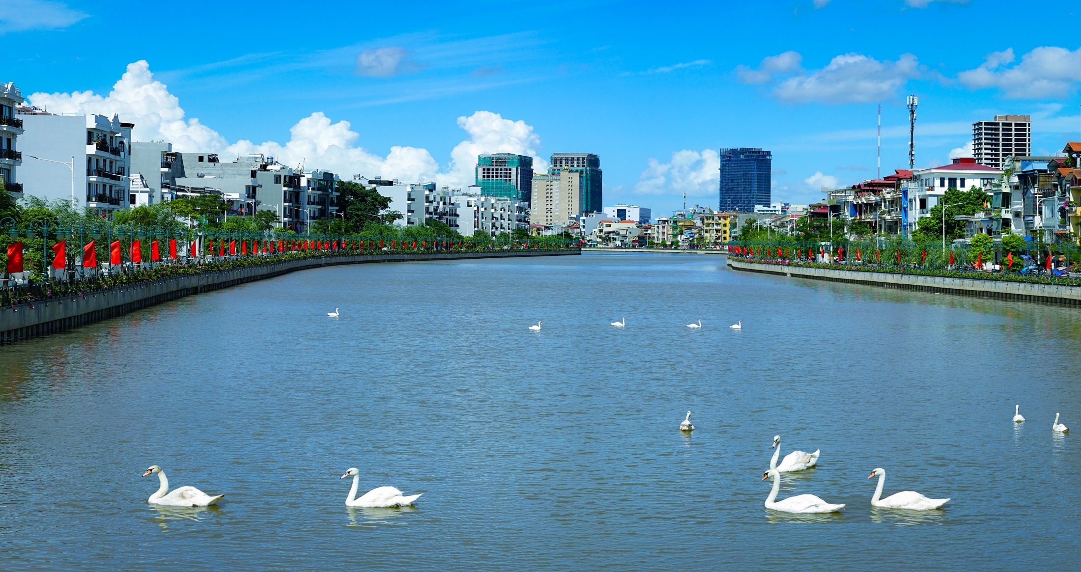
XIN CHÂN THÀNH CÁM ƠN

